Slide 1
App Móvil para Realizar Inventario de Activos Fijos
Gabriela Campoverde Hinojosa
Miguel Morocho Ramos

Slide 2
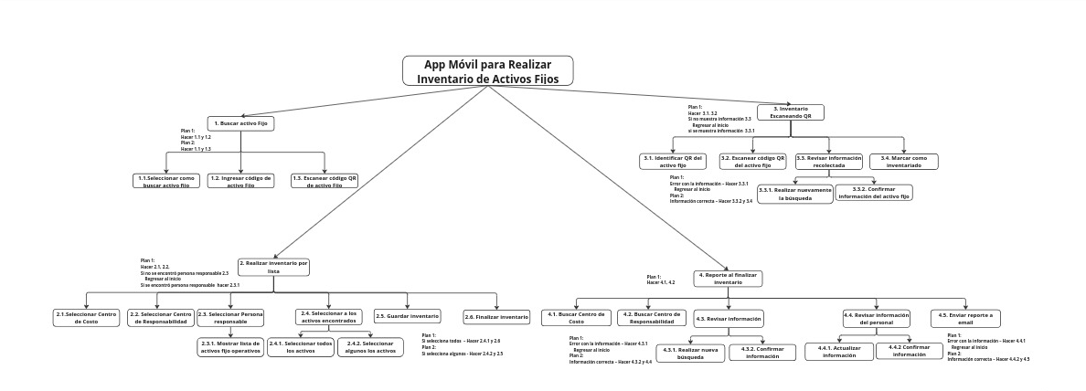
HTA
Notes:
https://miro.com/app/board/uXjVNFzA9w8=/

Slide 3
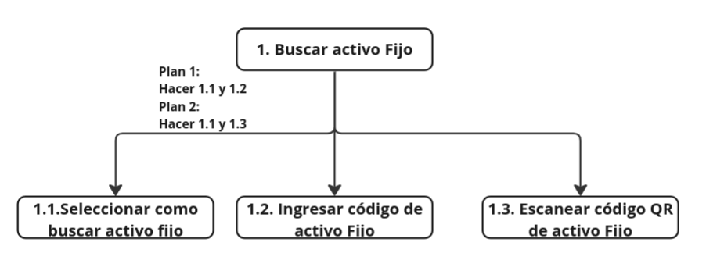

Slide 4
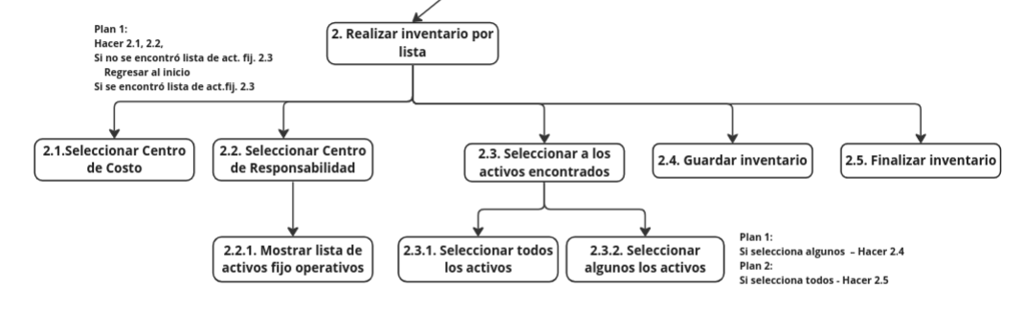

Slide 5
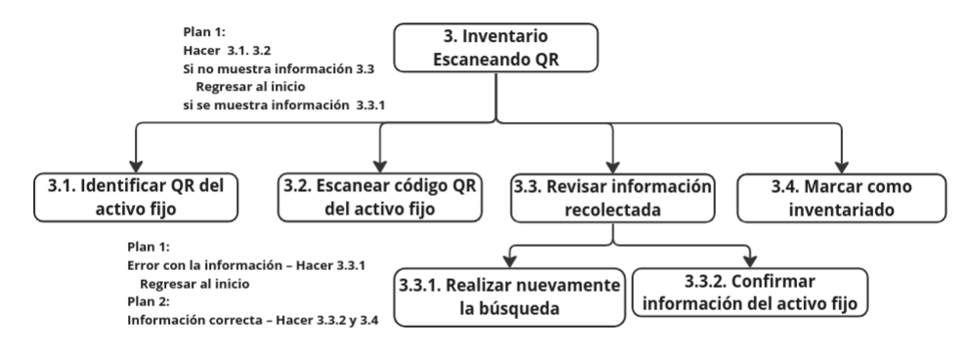

Slide 6
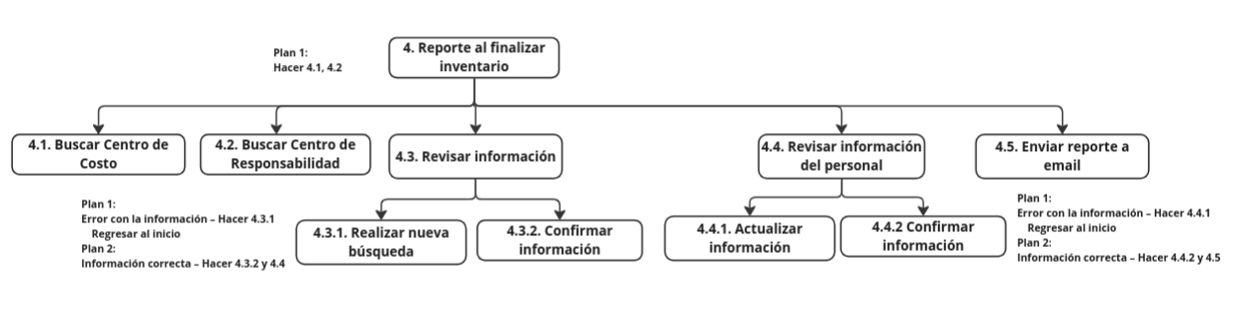

Slide 7
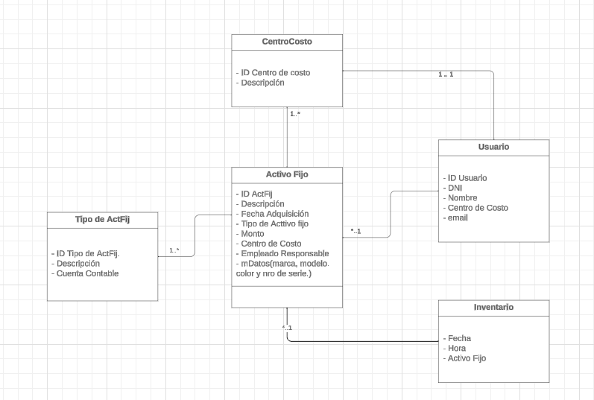
Diseño Conceptual
Notes:
https://lucid.app/lucidchart/401dfcd5-8f5c-4e29-a277-97d2c4c9851e/edit?beaconFlowId=F490790B53926F06&invitationId=inv_2dd77366-1f63-483c-907c-163058e4e7f4&page=HWEp-vi-RSFO#

Slide 8
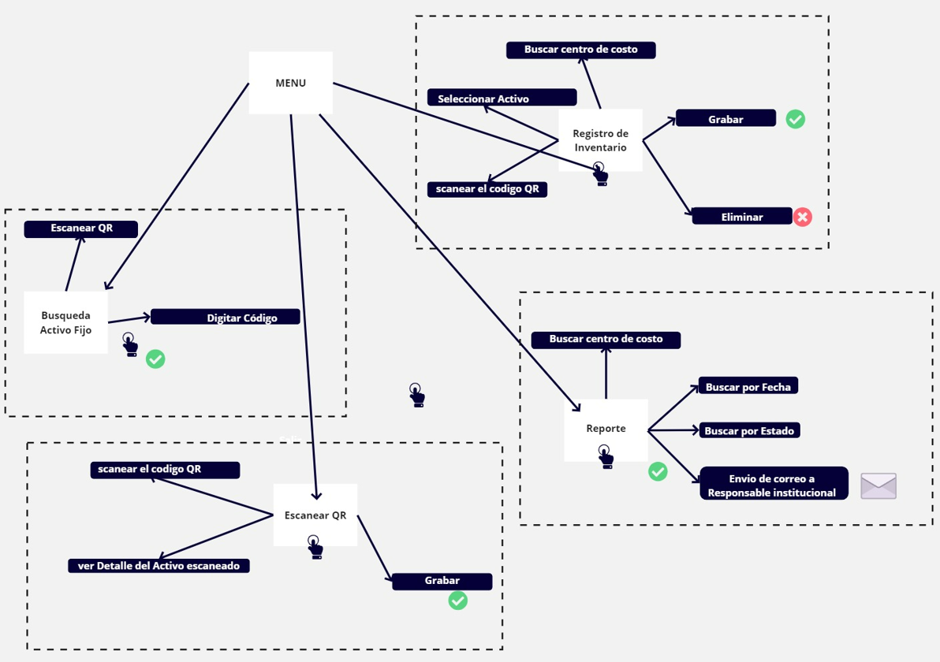
WireFlows

Slide 9
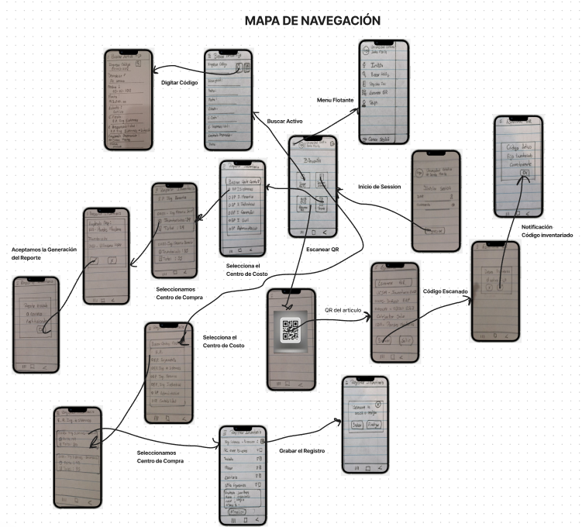
Mapa de Navegación

Slide 10
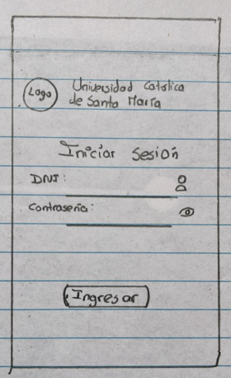
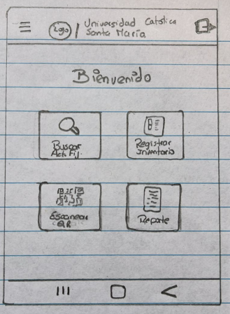
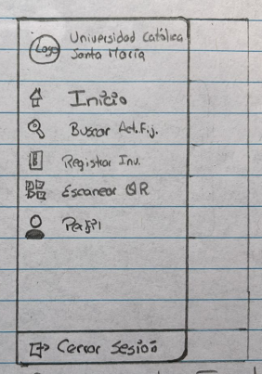
Bocetos

Slide 11
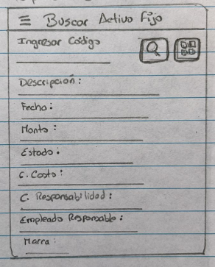
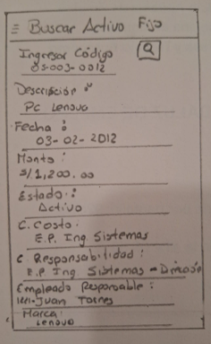
Bocetos - Buscar Activo Fijo

Slide 12
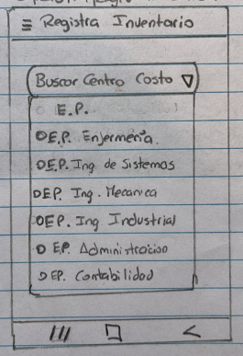
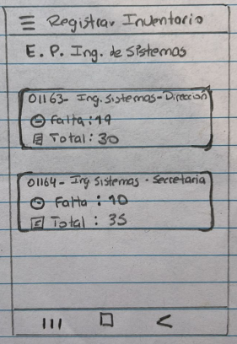
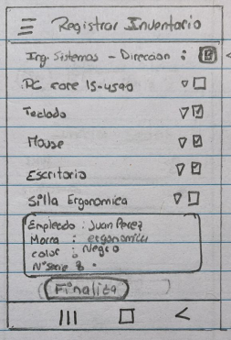
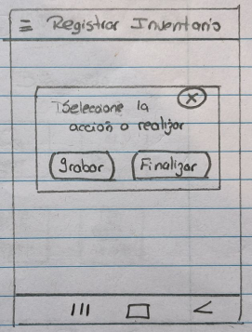
Bocetos - Realizar Inventario por C. Resp.

Slide 13
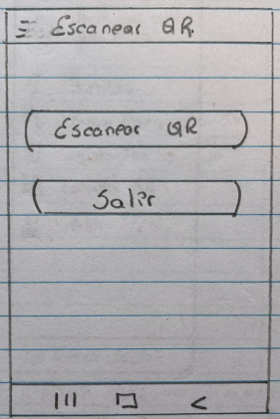
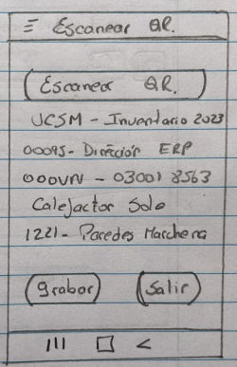
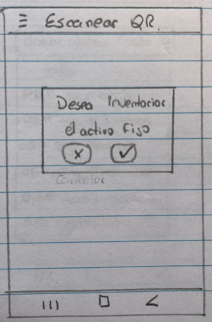
Bocetos - Inventario por Activo Fijo

Slide 14
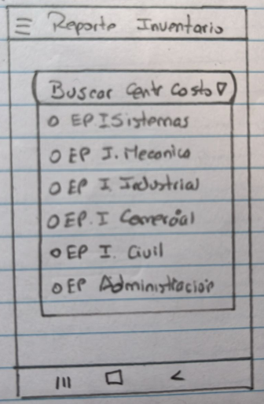
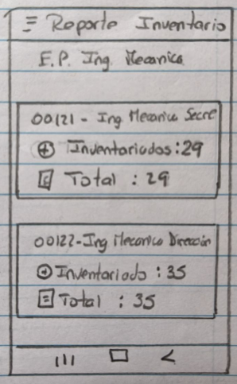
Bocetos - Reporte de Inventario

Slide 15
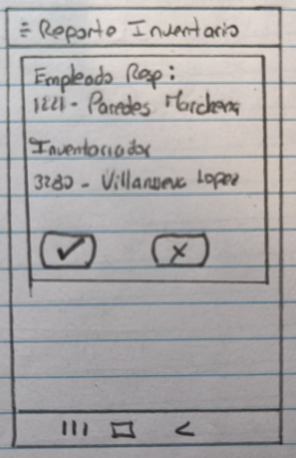
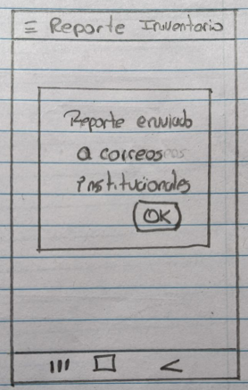

Slide 16
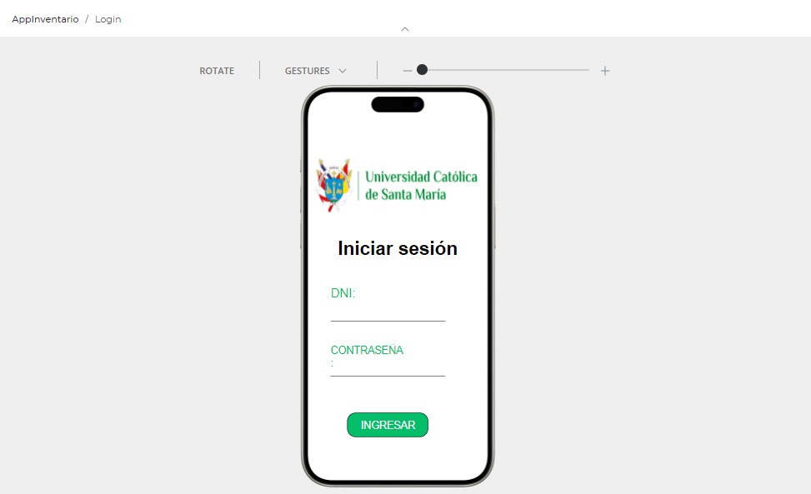
Justinmind

Slide 17
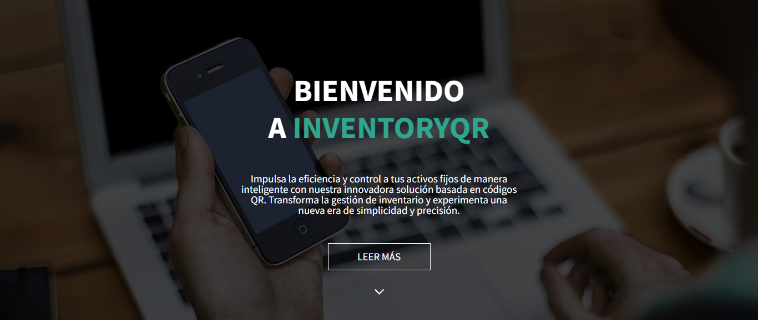
Pagina Web

Slide 18
Test de recorridos cognitivos

Slide 19
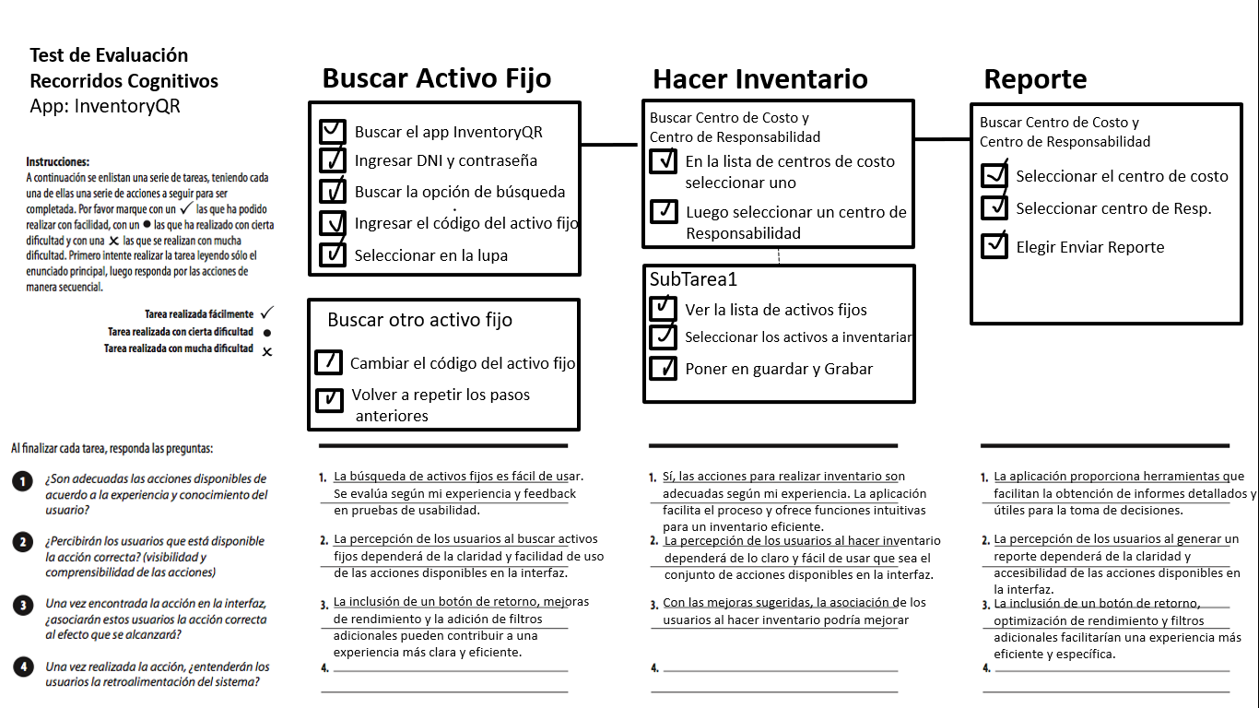

Slide 20
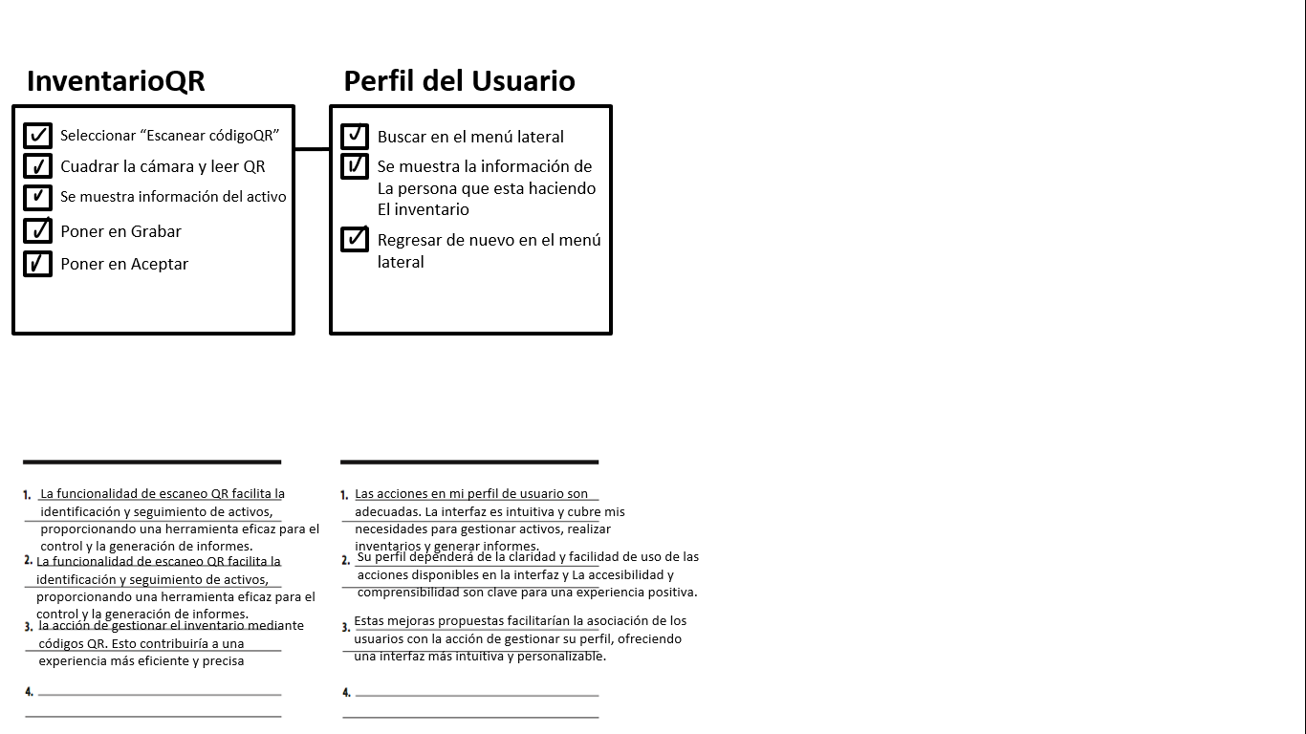

Slide 21
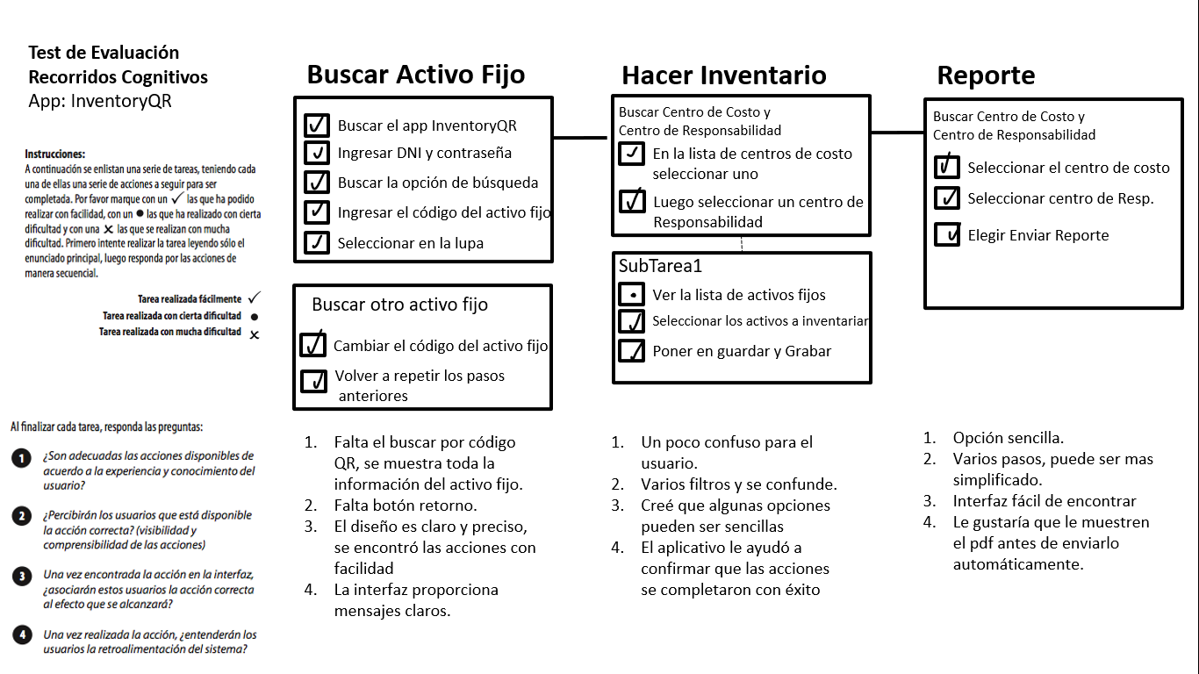

Slide 22
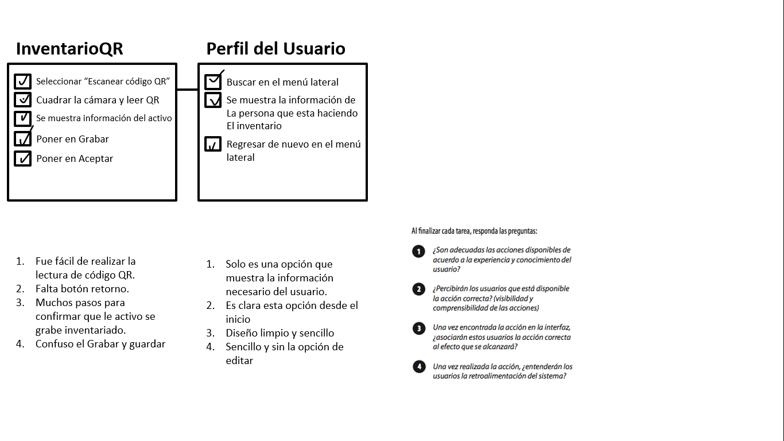

Slide 23
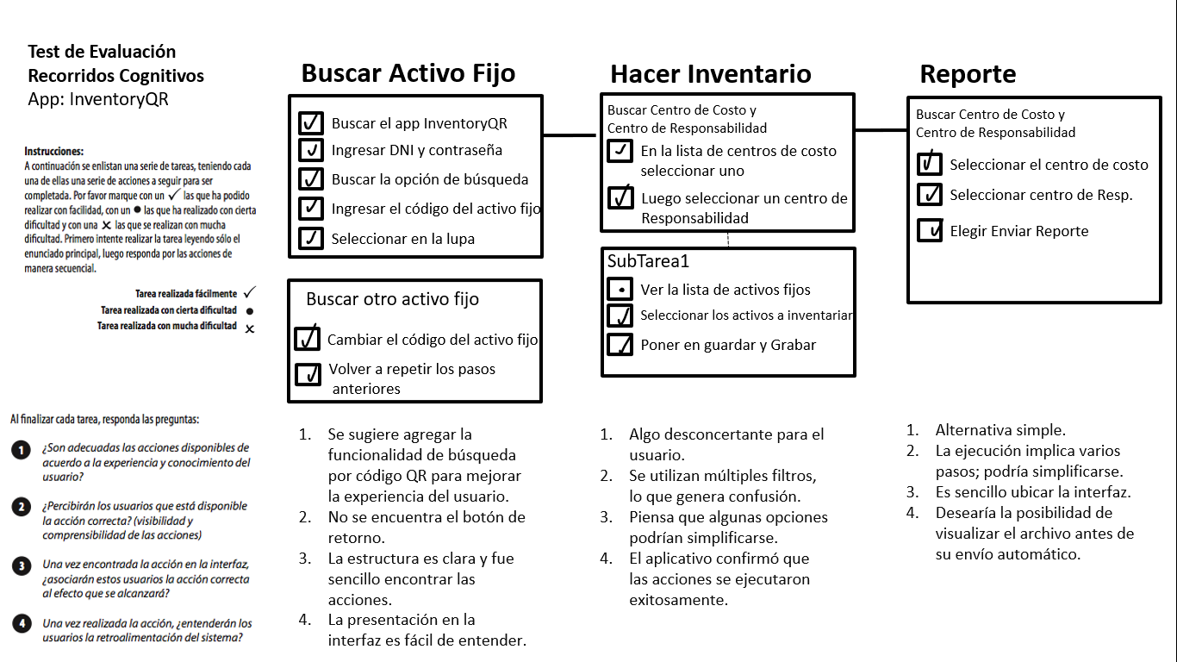

Slide 24
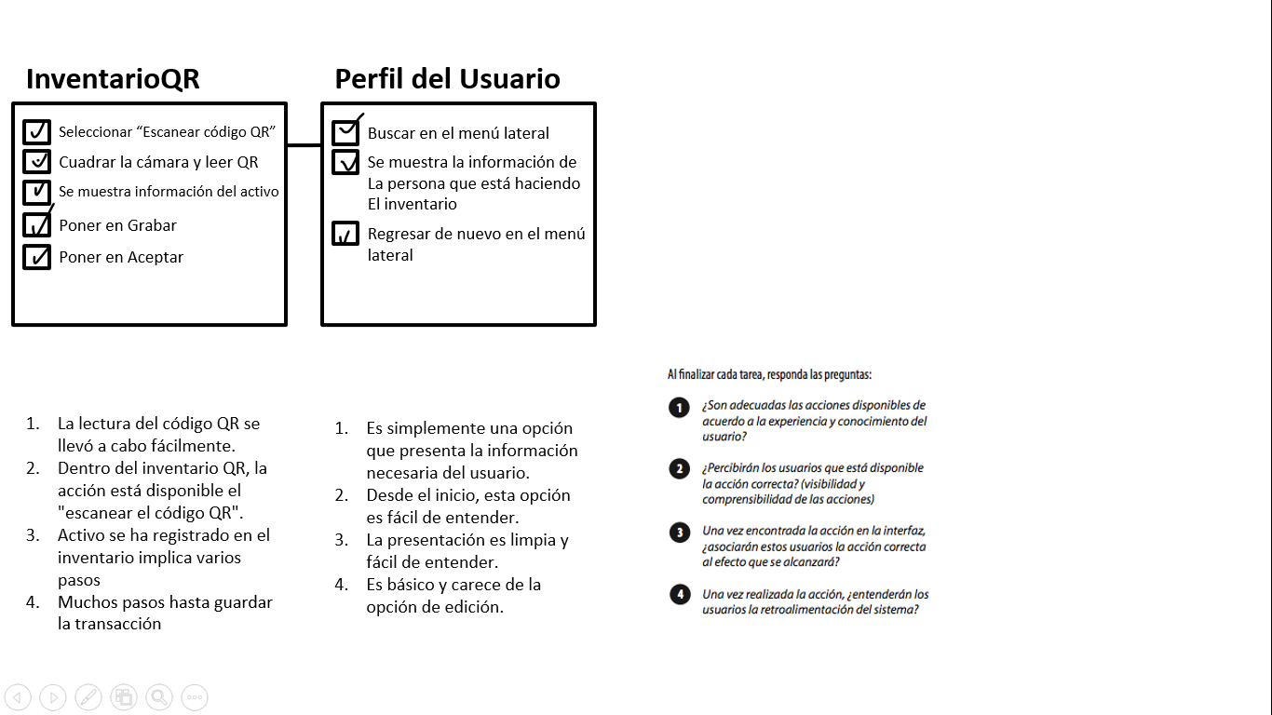

Slide 25
Test de Usabilidad
Participantes: Antony Salas, Gleny Villanueva, Kristel Medina
Desarrolladores: Gabriela Campoverde, Miguel Morocho
Estado del proyecto: Diseño

Slide 26
1. Descripción de la prueba realizada
Producto usado:
- Bocetos en papel
- Justinmind, para los bocetos de baja fidelidad y alta fidelidad.
Escenario: En la Universidad Católica Santa María
Tareas:
Buscar Activo Fijo
Hacer Inventario
Reporte
Inventario con QR
Perfil del usuario
Observaciones:
Personas nuevas que tienen que saber mas del funcionamiento de los activos fijos.
Persona a cargo de la oficina le fue fácil entender porque ya sabe como se manejan los activos fijos en el sistema de ERP

Slide 27
2. Notas de la sesión de evaluación
Notas Generales:
Gleny quien es la persona encargada de la oficina de control patrimonial indico que al mostrar la lista de los activos fijos está bien considerar el centro de costo y el centro de responsabilidad, pero adicional a eso agregar un filtro más que sea por empleado responsable, ya que cada centro de responsabilidad tiene varias personas responsables.
Los usuarios nuevos indicaron que para la lectura del código QR tienen muchos pasos, adicional a eso tengan la opción de modificar sus datos en la opción de perfil de usuario.
También que en la opción de buscar activo fijo se agregue la opción de búsqueda por código QR.

Slide 28
Gracias…

